Slide 1


WEB程式 期末專題
B2C電子商務平台
第六組
組員：3B117027鮑柏丞、3B117042林威盛、3A917102余芃節

Slide 2

B2C(Business to Consumer)電子商務平台需要掌握以下幾個主要的領域知識:
電子商務基礎知識
商品管理
會員/客戶關係管理
網站設計和優化
營銷和推廣
支付與物流
數據分析與商業智能
法律與監管
P.S.由於正規B2C需運用知識繁多，因此只做下列部分

Slide 3
目錄
• 資料庫
• 會員系統
• 產品展示與購物車
• 訂單系統
• 賣家管理系統
• 例外處理

Slide 4
軟體及工具
• SQLITE
• flask
• Vscode
• Python
• html
• css

Slide 5
修改個人資料
會員系統
登入
有無帳戶
有
賣家中心
查看已上架商品
無
用戶
結束
註冊
新增商品
訂單狀態
訂單紀錄
錯誤頁面
瀏覽/選購商品
未完成
已完成
商品介面
已完成訂單
代處理訂單
訂單完成
錯誤
發貨
購物車
商品存貨及資訊正常
結帳
結束

Slide 6
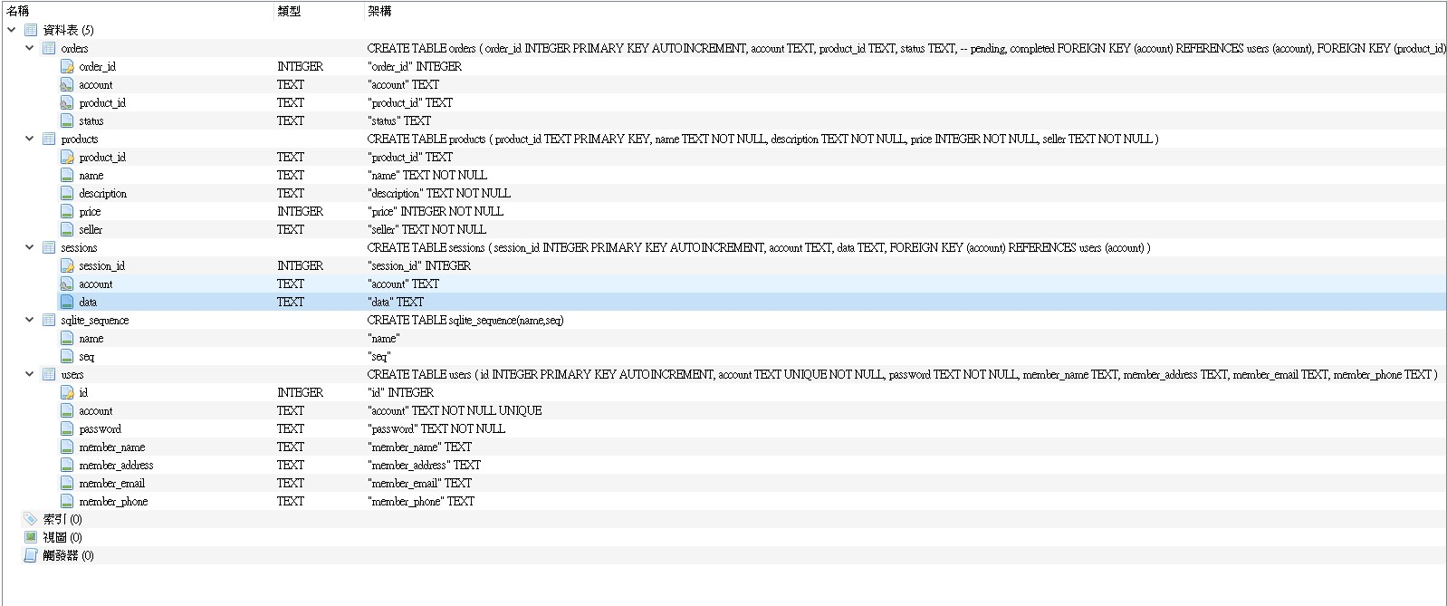
資料庫

Slide 7
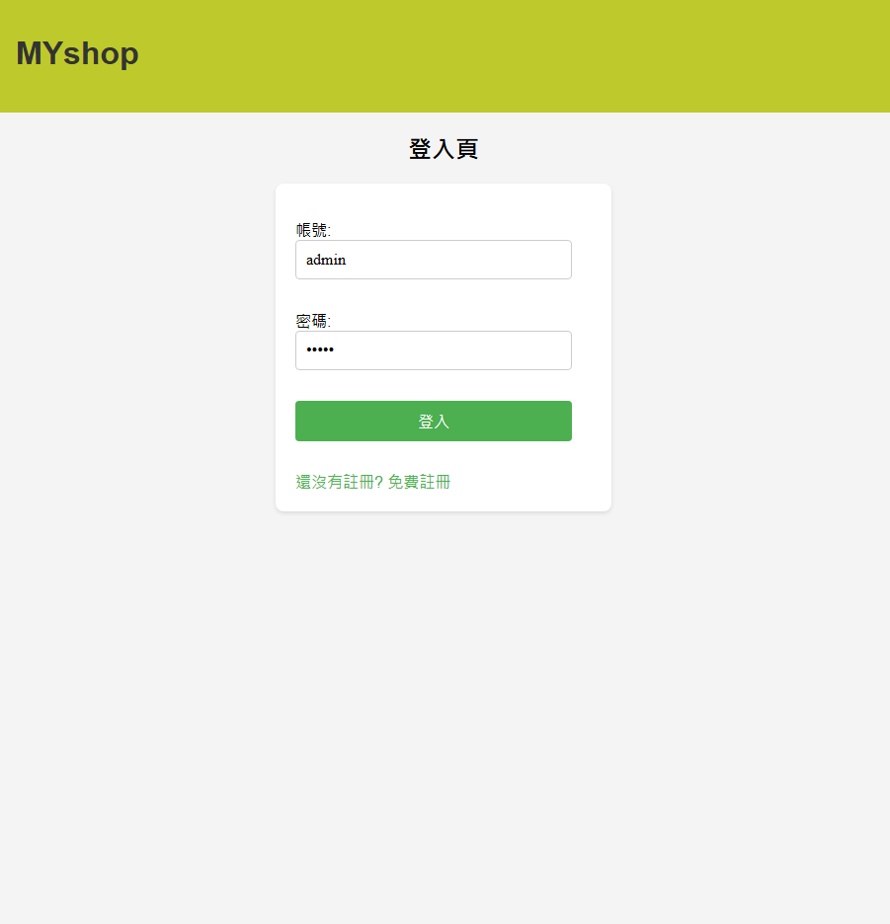
會員系統
1. login.html

Slide 8
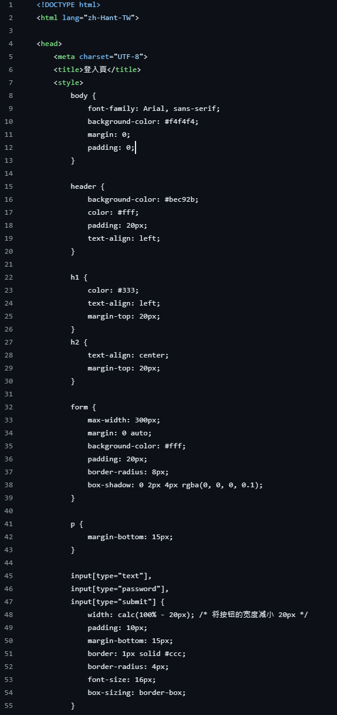
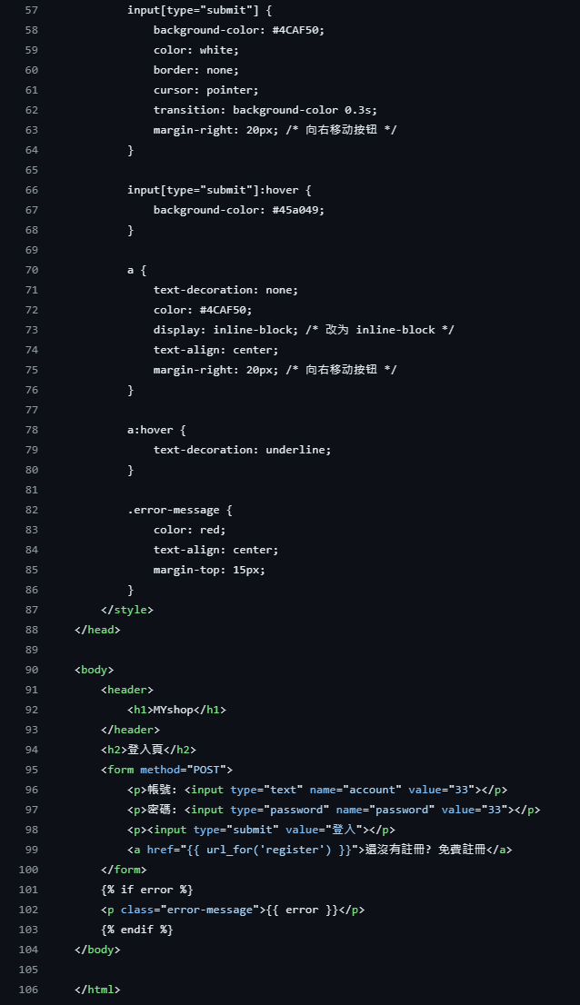
會員系統
1. login.html

Slide 9
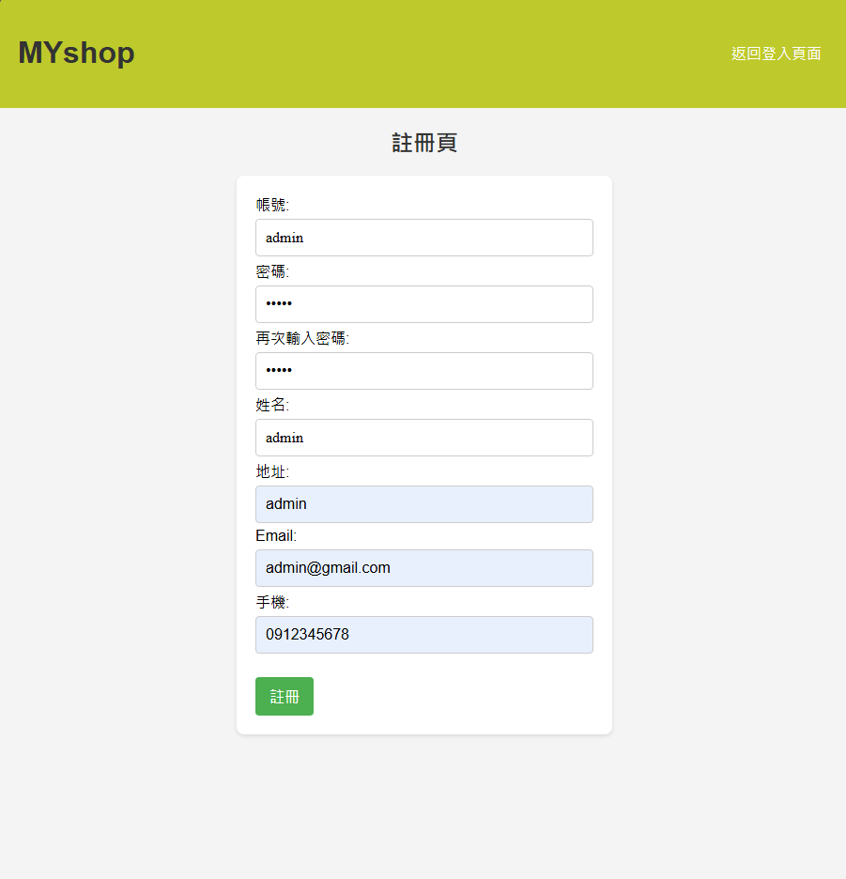
會員系統
2. Register.html

Slide 10
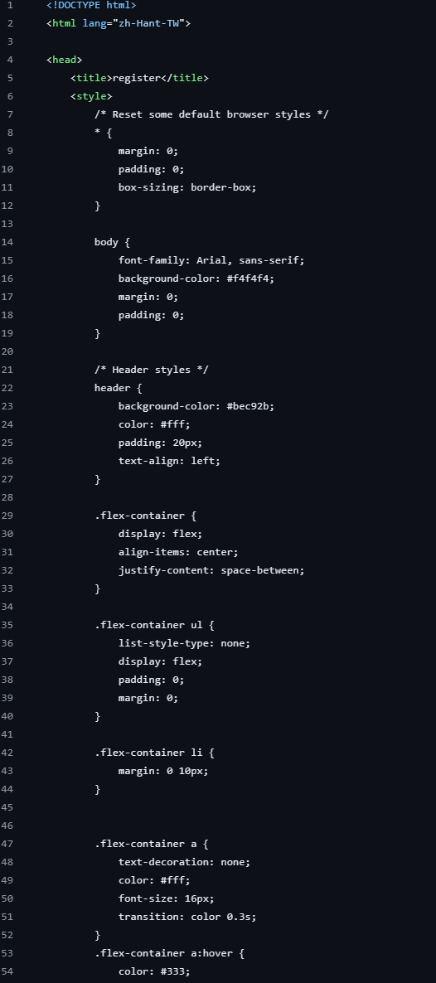
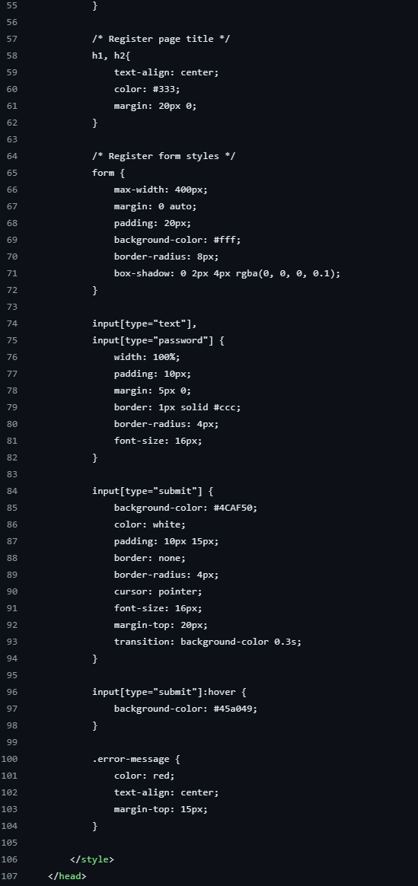
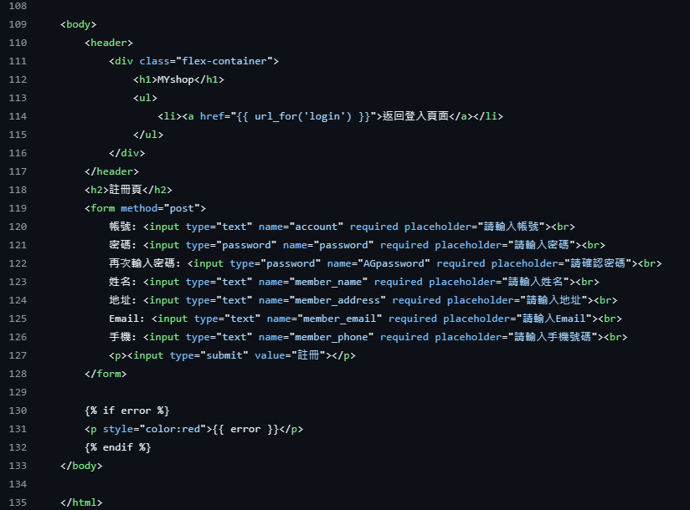
會員系統
2. Register.html

Slide 11
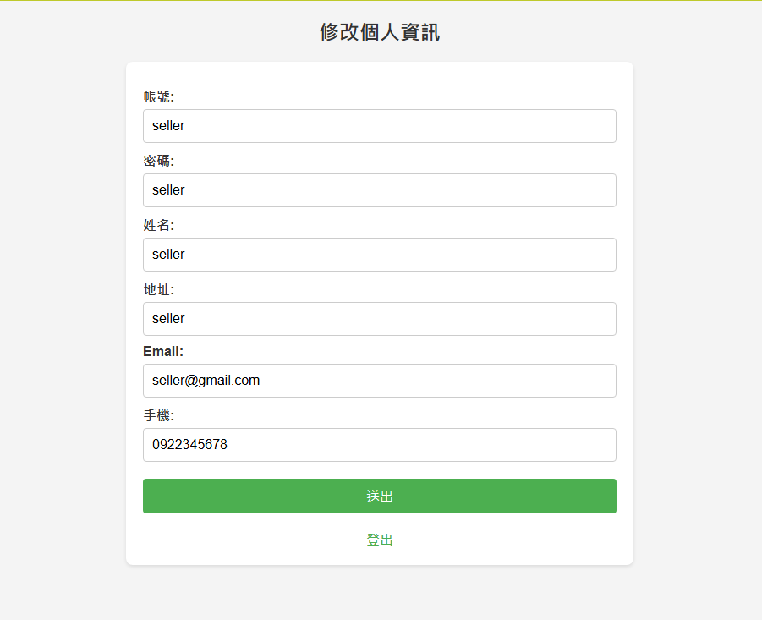
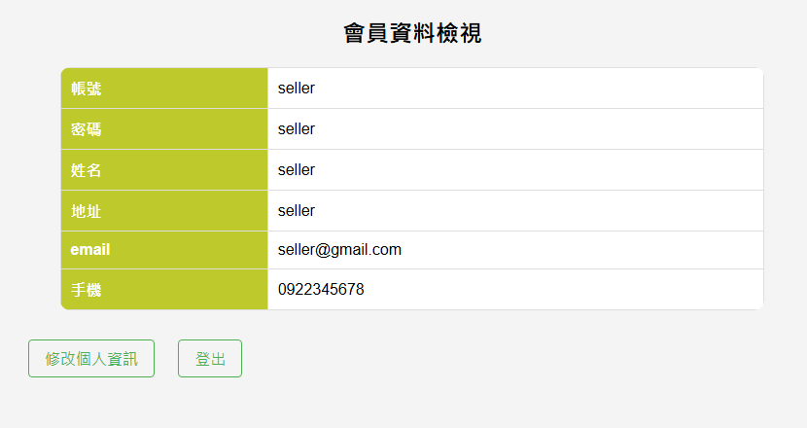
會員系統
3. myAccount.html
editProfile.html

Slide 12
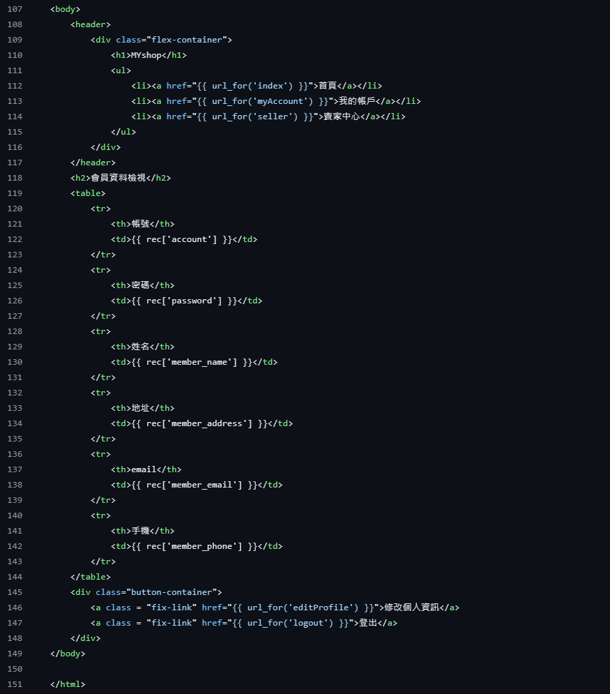
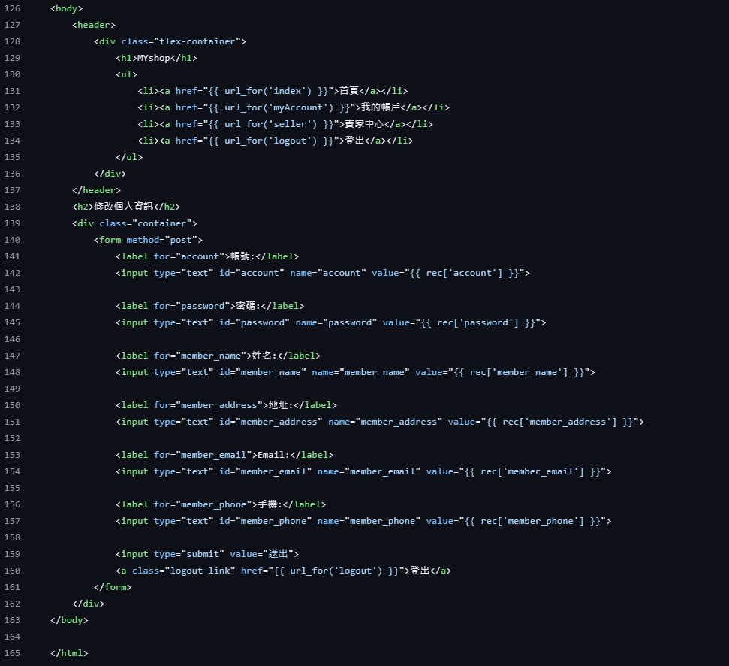
會員系統
3. myAccount.html
editProfile.html

Slide 13
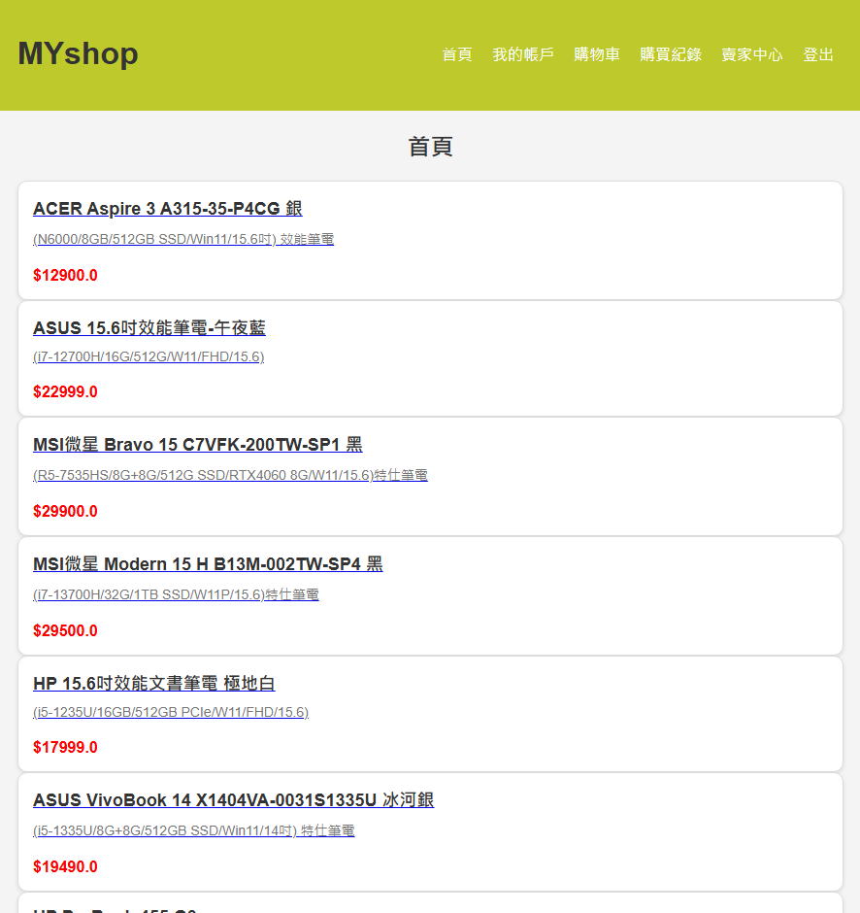
產品展示與購物車
1. index.html

Slide 14
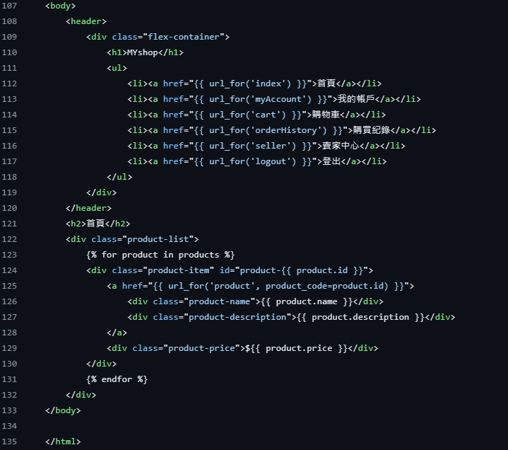
產品展示與購物車
1. index.html

Slide 15
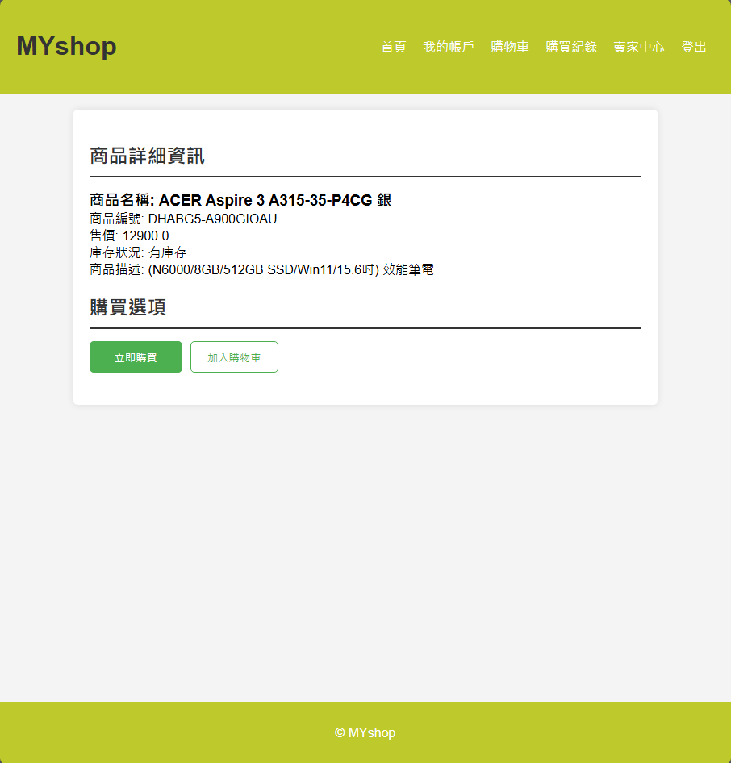
產品展示與購物車
2. product.html

Slide 16
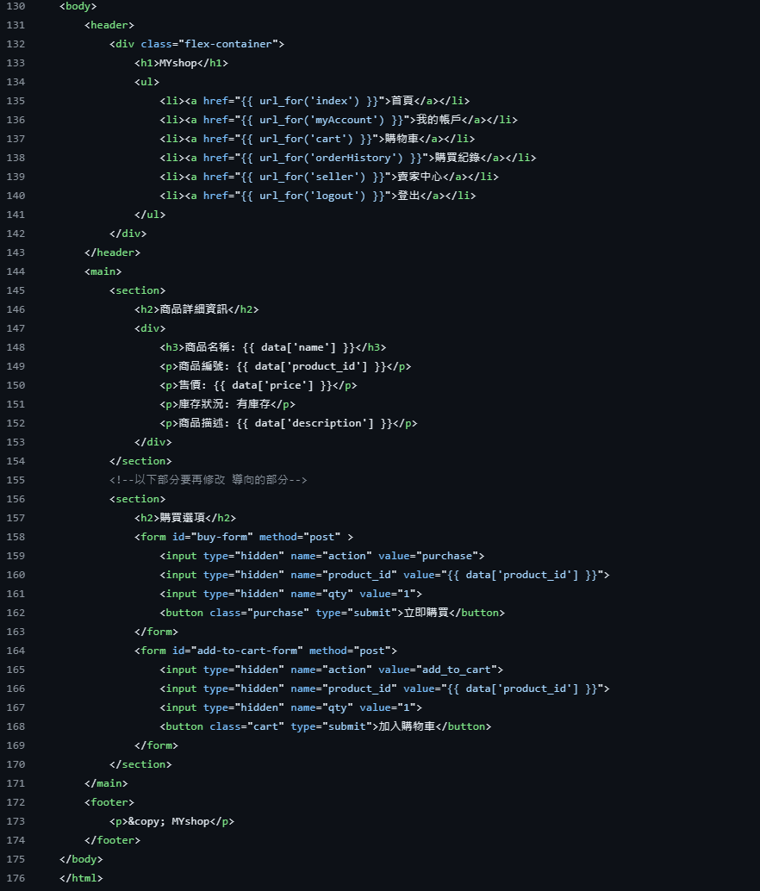
產品展示與購物車
2. product.html

Slide 17
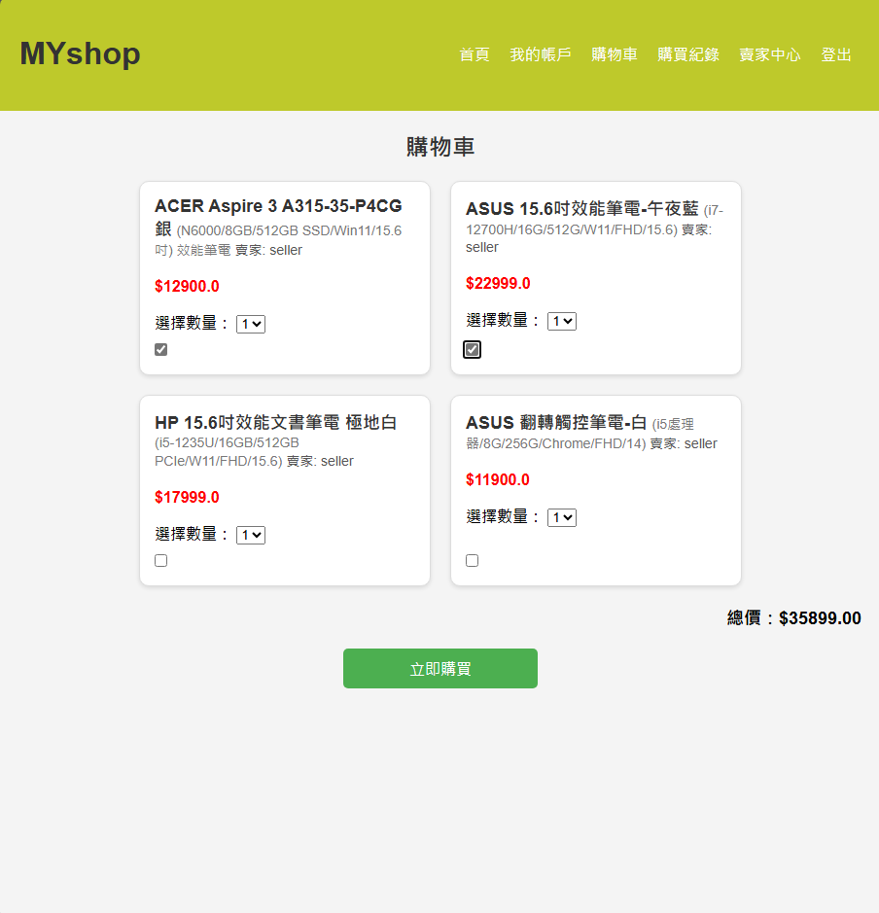
產品展示與購物車
3. cart.html

Slide 18
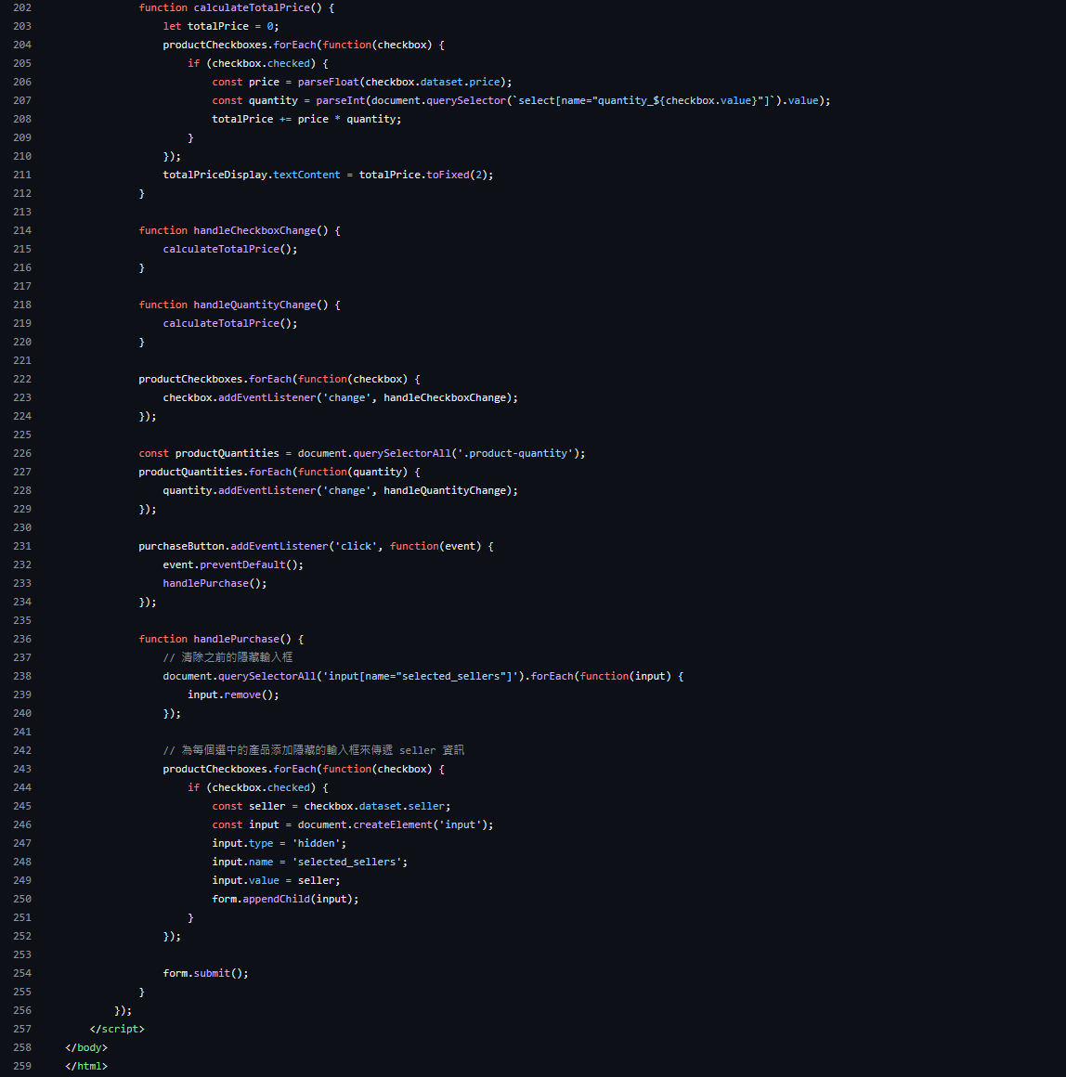
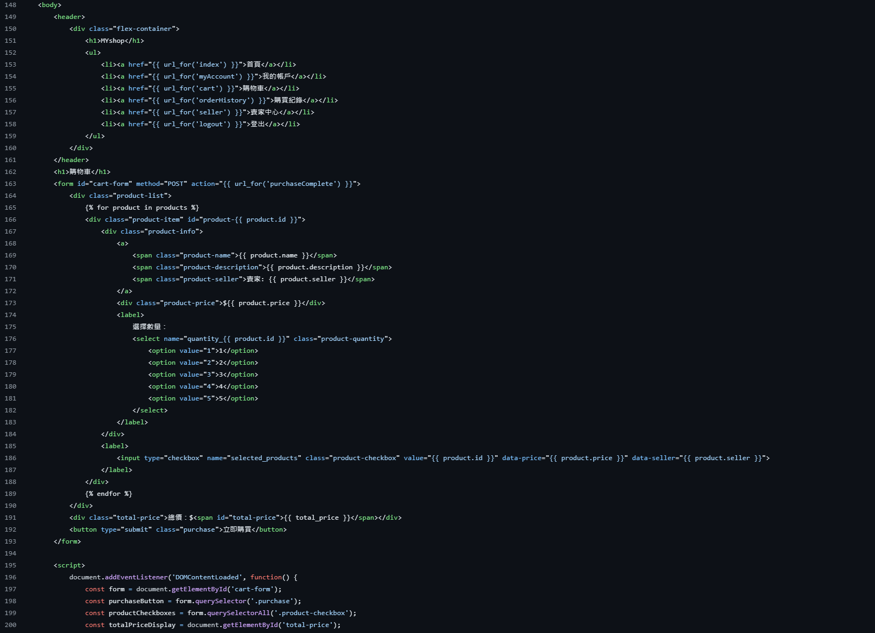
產品展示與購物車
3. cart.html

Slide 19
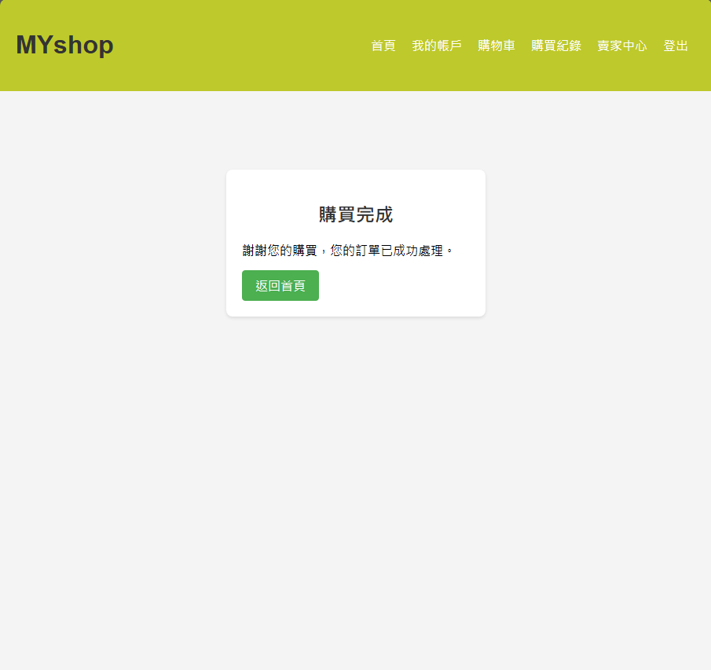
訂單系統
1. purchaseComplete.html

Slide 20
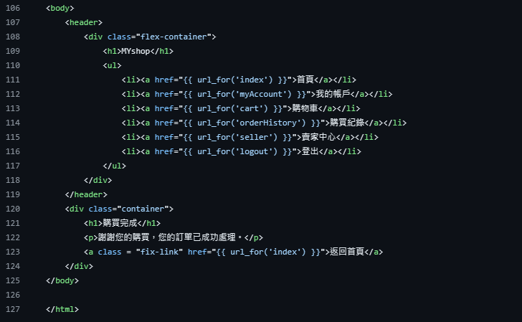
訂單系統
1. purchaseComplete.html

Slide 21
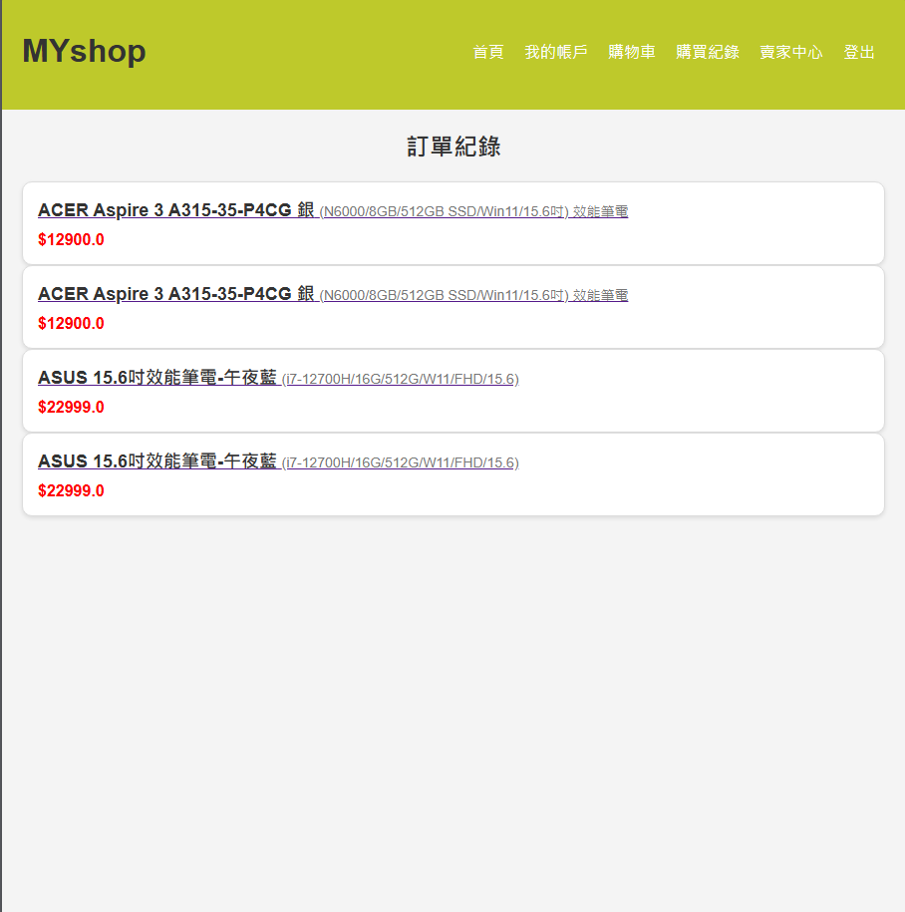
訂單系統
2. orderHistory.html

Slide 22
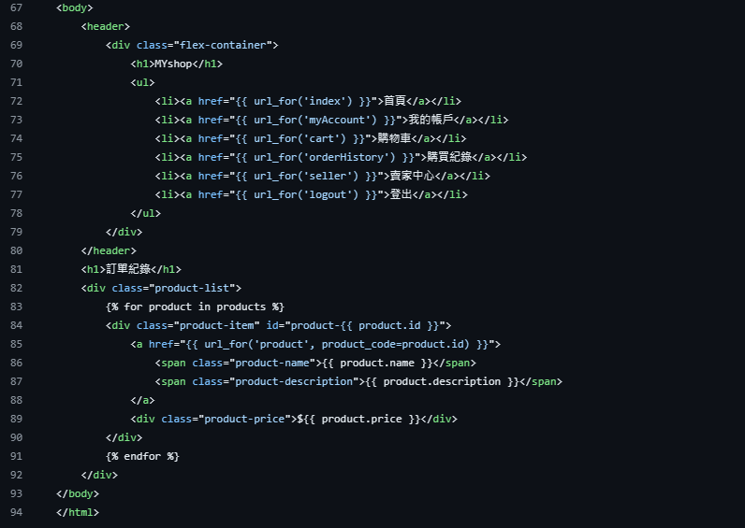
訂單系統
2. orderHistory.html

Slide 23
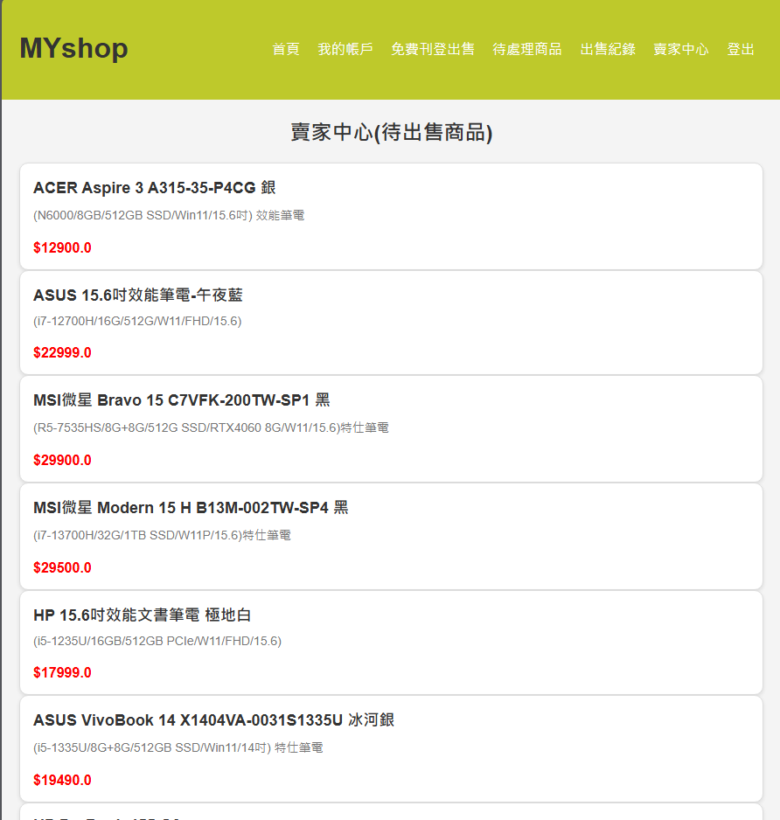
賣家中心
1. seller.html

Slide 24
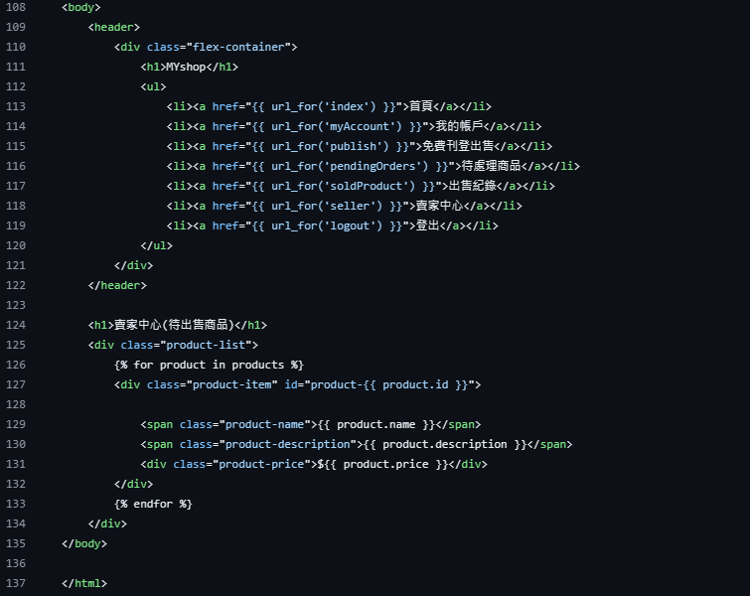
賣家中心
1. seller.html

Slide 25
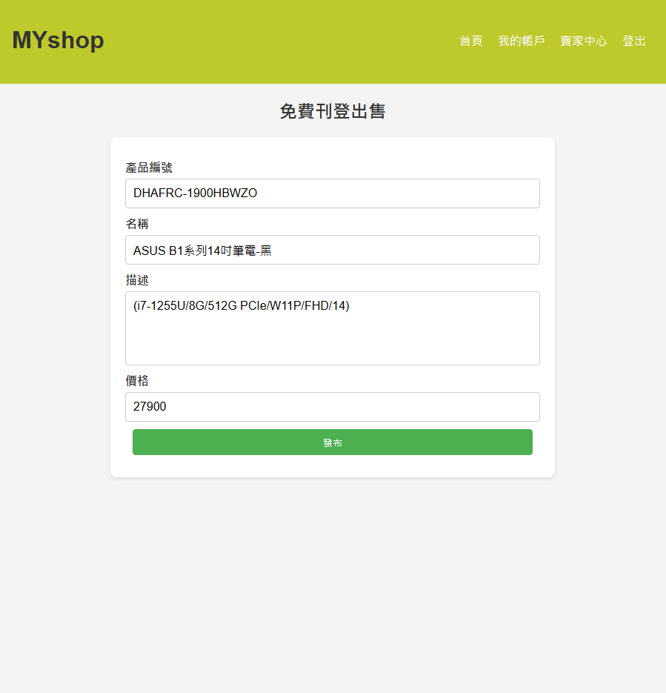
賣家中心
2. publish.html

Slide 26
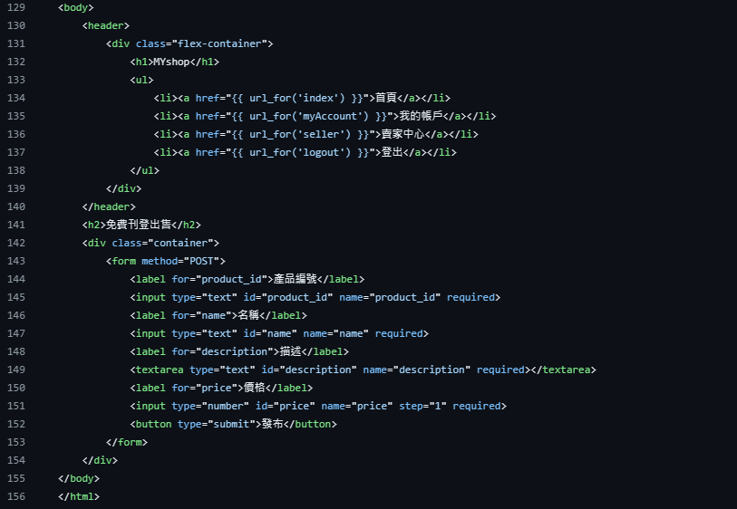
賣家中心
2. publish.html

Slide 27
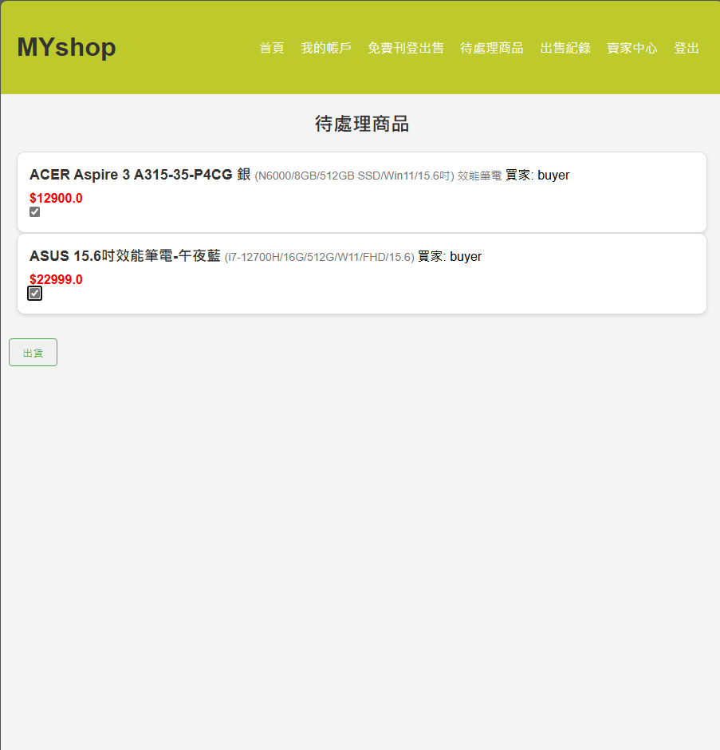
賣家中心
3. pendingOrders.html

Slide 28
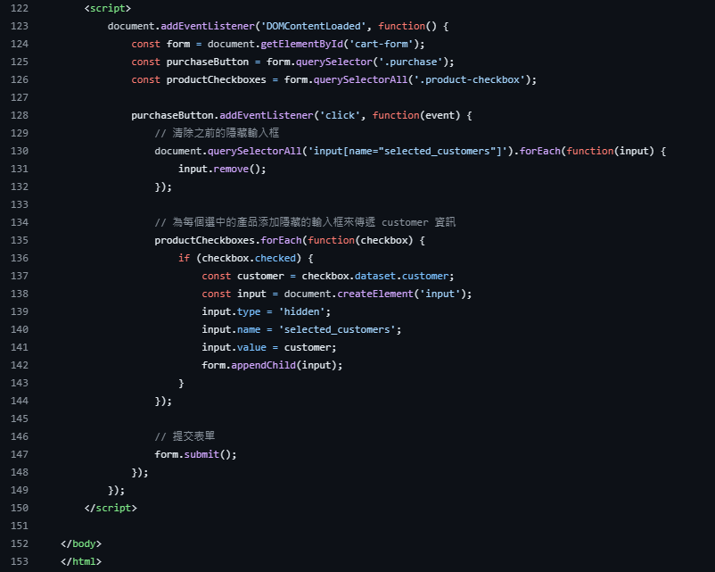
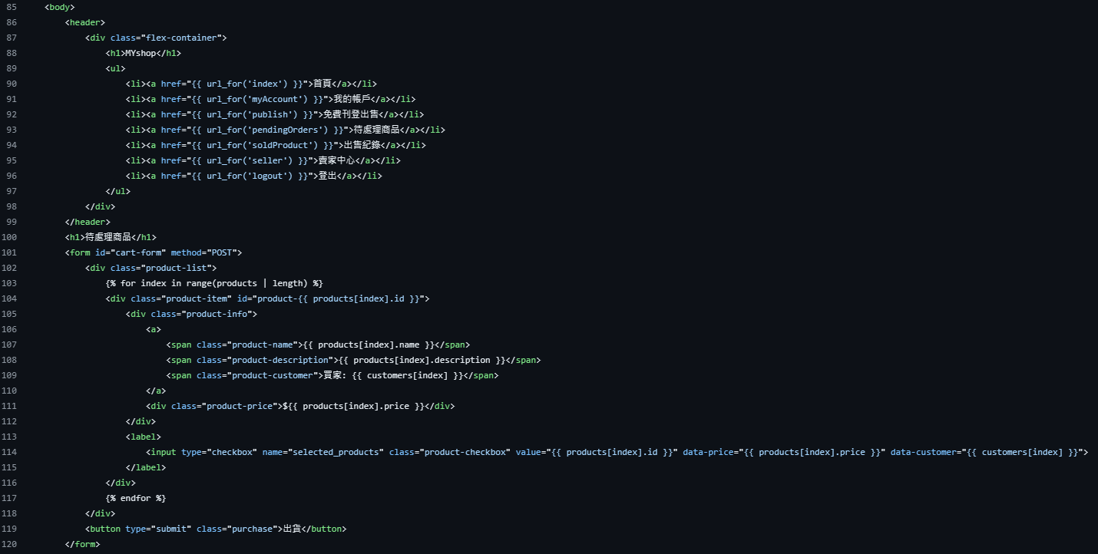
賣家中心
3. pendingOrders.html

Slide 29
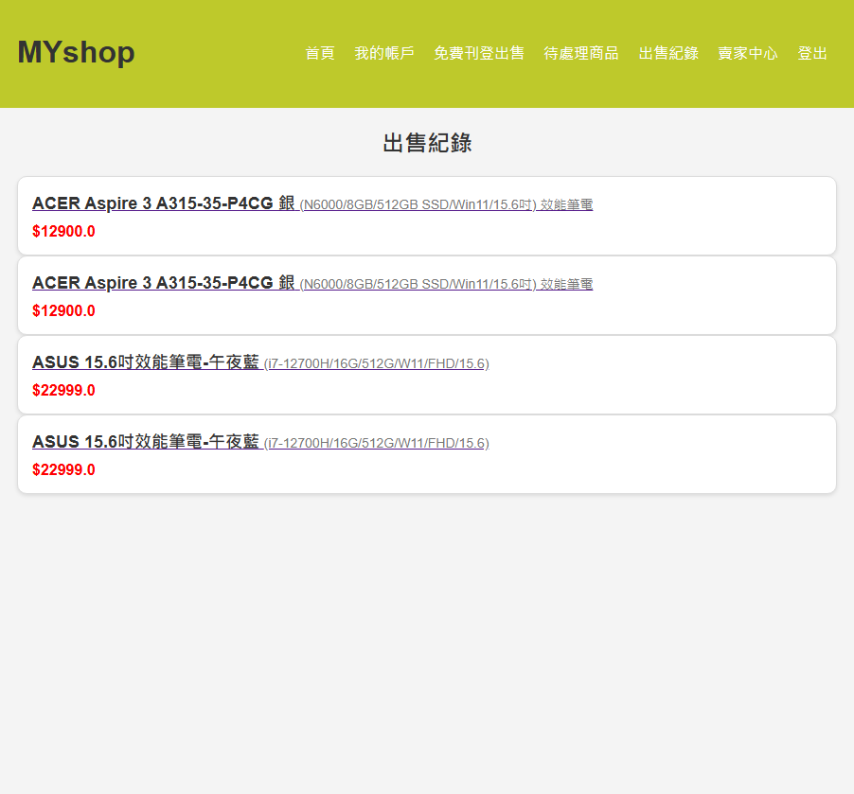
賣家中心
4. soldProduct.html

Slide 30
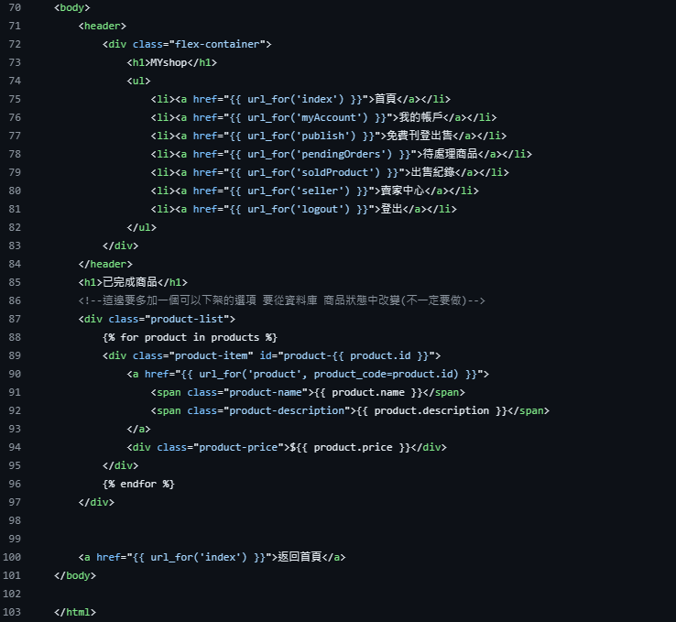
賣家中心
4. soldProduct.html

Slide 31
Q&A

Slide 32
THANKS FOR LISTENLING

